Slide 1
Běžná rozpouštědla

Slide 3
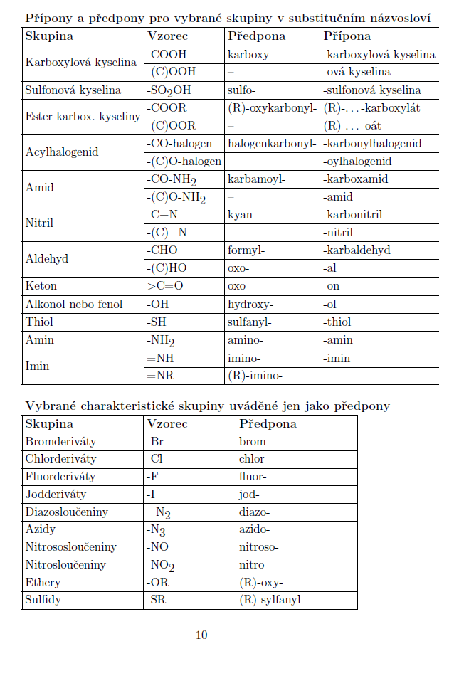

Slide 22
